Slide 1

PROJET ACADÉMIQUE · EMSI 2025–2026
SPORTFIELD
Système de Gestion de Réservations de Terrains
Python
Django
SQLite
Bootstrap 5
Présenté par : Mohamed Maaninou
Encadré par : M. Mohamed Ghazouani
Notes:
Bonjour. Aujourd'hui je vous présente SportField, une application web Django développée dans le cadre académique 2025-2026 à l'EMSI Casablanca. Ce système modernise la gestion des réservations de terrains sportifs.

Slide 2
01 — CONTEXTE & PROBLÈME
Pourquoi SportField ?
Problèmes Actuels
Solutions SportField
Double réservation sur un même terrain
Gestion manuelle et désorganisée
Aucune vision calendaire en temps réel
Pas de centralisation des données
Algorithme anti-chevauchement double couche
Back-office Django centralisé
Calendrier d'occupation en temps réel
Interface Bootstrap 5 intuitive
Notes:
Le point de départ de SportField est un problème concret : les complexes sportifs font face à des doubles réservations, une gestion manuelle chaotique et l'absence de visibilité en temps réel. SportField répond à chacun de ces problèmes avec une solution technique claire.

Slide 3

02 — PROFILS UTILISATEURS
Qui utilise SportField ?
⚙️
JOUEUR
ADMINISTRATEUR
Rechercher des terrains
Filtrer par sport / dispo
Réserver un créneau
Voir le calendrier
Gérer sports & terrains
Voir & supprimer réservations
Interface /admin Django
Basculer la disponibilité
Notes:
SportField s'adresse à deux profils distincts. Le Joueur accède à l'interface web Bootstrap pour rechercher et réserver. L'Administrateur gère l'ensemble de la plateforme via l'interface /admin Django.

Slide 4
03 — ARCHITECTURE DU PROJET
Pattern Django MVT
MODEL
VIEW
TEMPLATE
models.py
views.py
templates/
4 entités ORM
Sport · Terrain
Joueur · Reservation
6 vues fonctionnelles
Logique métier
Anti-chevauchement
7 templates HTML
Bootstrap
Responsive design
→
→
Notes:
Django suit le pattern MVT — Model, View, Template. Le Model définit les données via l'ORM, la View contient toute la logique métier incluant l'anti-chevauchement, et les Templates rendent l'interface Bootstrap. SQLite est la base de données pour ce prototype.

Slide 5
04 — MODÈLE DE DONNÉES
4 Entités Clés
Sport
Terrain
nom_sport: CharField
capacite_max: IntegerField
Protégé à la suppression
nom: CharField
type_surface: CharField
disponibilite: BooleanField
4 types de surface
Gazon,Synthétique,Parquet,
Terre battue
Joueur
Reservation
nom: CharField
telephone: CharField
Identification joueur
date_reservation: DateField
heure_debut: TimeField
duree: PositiveIntegerField
Anti-chevauchement
Notes:
Le schéma de données repose sur 4 modèles Django liés par des clés étrangères. Sport est au sommet de la hiérarchie. Terrain dépend de Sport. Reservation lie Terrain et Joueur, et c'est sur ce modèle que repose la logique anti-chevauchement.

Slide 6
05 — LOGIQUE MÉTIER
Double Protection Anti-Chevauchement
NIVEAU 1 — forms.py
NIVEAU 2 — models.py
Validation Formulaire
Validation ORM (clean/save)
Vérifie avant soumission BDD
Retourne un message d'erreur lisible
Indique l'heure exacte du conflit
Méthode clean() sur le modèle
Appelée automatiquement par save()
Indépendant de l'interface utilisée
+
Notes:
La fonctionnalité la plus remarquable de SportField est sa double protection anti-chevauchement. Niveau 1 dans forms.py valide avant la soumission et affiche un message d'erreur clair. Niveau 2 dans models.py agit comme filet de sécurité même lors d'appels directs à l'ORM. Cette approche défensive témoigne d'une vraie maturité technique.

Slide 7
06 — VUES & ENDPOINTS
6 Vues · Parcours Utilisateur Complet
/
GET
/terrain
GET
Page d'accueil hero section
Liste avec filtres multi-critères
/terrain/<pk>/
GET
/reserver/<id>/
GET/POST
Détail + tableau réservations
Formulaire avec validation
/calendrier/
GET
/joueurs/add/
GET/POST
Réservations à venir (≥ aujourd'hui)
Inscription d'un nouveau joueur
Notes:
Les 6 vues couvrent l'intégralité du parcours utilisateur. De la recherche avec filtres jusqu'à la réservation validée, en passant par le calendrier d'occupation. Les vues reserver et joueur_add acceptent GET et POST pour la soumission de formulaires.

Slide 8
07 — INTERFACE UTILISATEUR
Bootstrap 5 · Design Responsive
base.html
home.html
terrain_list.html
Navbar verte
Hero + features grid
Filtres + cartes
navbar-dark bg-success
container · row · col-md-4
form-control · card
terrain_detail.html
reserver.html
calendrier.html
Infos + réservations
Formulaire réservation
Vue chronologique
table · badge
DateInput · TimeInput
table-striped · order_by
Notes:
L'interface est construite sur Bootstrap 5.3.3 avec Bootstrap Icons 1.11.3. Un template base.html fournit la navbar verte et les messages flash pour toutes les pages. Chaque template est pensé pour une tâche précise et le design reste cohérent sur tous les écrans.

Slide 9
08 — ADMINISTRATION DJANGO
Interface /admin Personnalisée
Modèle Admin | list_display | Filtres | Édition directe
ReservationAdmin | terrain · date · heure · joueur | date · terrain | —
TerrainAdmin | nom · surface · sport · dispo | sport · dispo · surface | disponibilite
SportAdmin | nom_sport · capacite_max | — | —
JoueurAdmin | nom · telephone | — | —
Notes:
L'interface /admin de Django a été entièrement personnalisée. Chaque modèle expose des filtres pertinents et des colonnes utiles. La star de cet écran c'est la fonctionnalité list_editable qui permet de changer la disponibilité d'un terrain d'un simple clic depuis la liste.

Slide 10
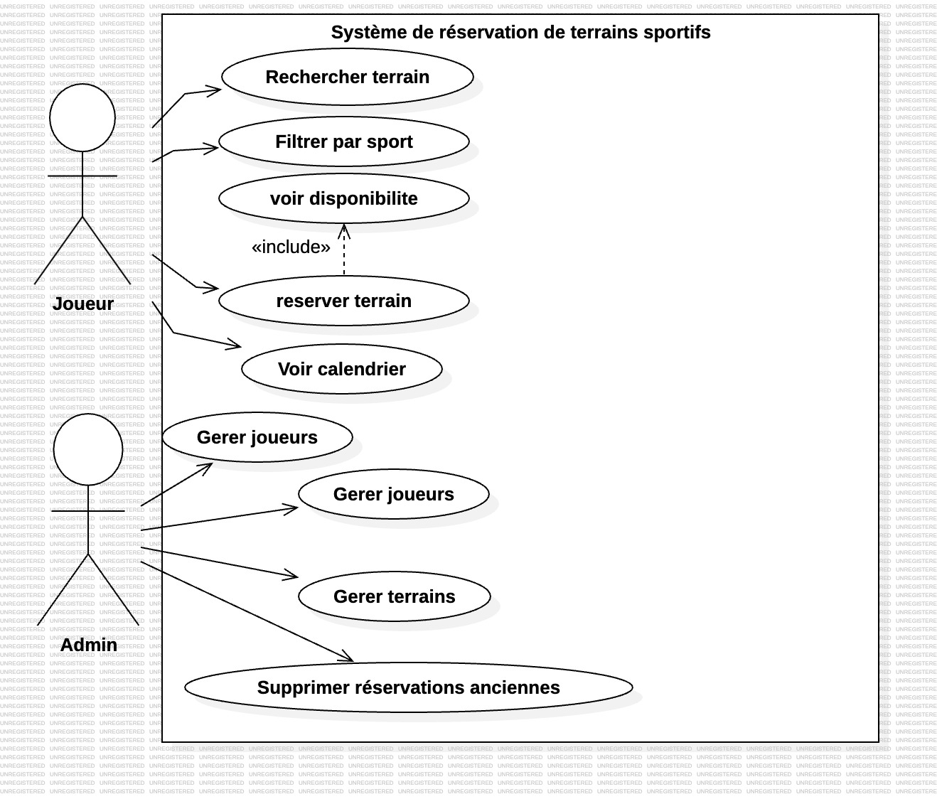
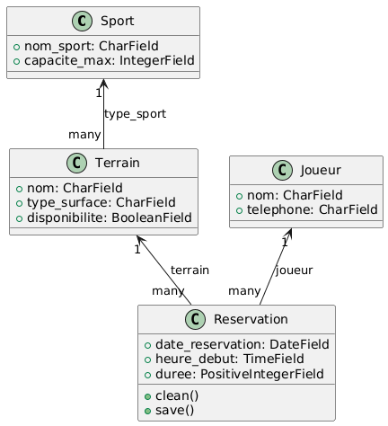
09 — DIAGRAMMES UML
Acteurs · Cas d'Usage · Classes
Cas d'Usage
Diagramme de classes
Notes:
Le diagramme de cas d'usage montre trois acteurs : Joueur, Responsable d'équipe et Admin. La relation include entre Réserver terrain et Voir disponibilité est un élément clé. Le diagramme de classes reflète exactement les 4 modèles Django avec leurs attributs typés.

Slide 11
10 — ANALYSE CRITIQUE
Forces · Perspectives d'Évolution
Points Forts
Évolutions Suggérées
Double validation anti-chevauchement
Administration riche et opérationnelle
Design responsive Bootstrap 5
Filtrage multi-critères efficace
Code bien structuré et maintenable
Authentification utilisateur (JWT/Session)
Système de paiement en ligne
Notifications email / SMS
Calendrier visuel FullCalendar.js
Notes:
SportField présente de solides points forts : une architecture propre, une protection anti-chevauchement double couche, et un design professionnel. Les pistes d'évolution naturelles sont l'authentification, les paiements en ligne, et la migration vers une API REST pour une application mobile future.

Slide 12
CONCLUSION
Un projet fonctionnel,
bien structuré et extensible.
SPORT
FIELD
4
6
7
Modules
Vues
Templates
Merci pour votre attention.
Notes:
Pour conclure, SportField est un projet académique solide qui démontre une maîtrise réelle du framework Django. La double validation anti-chevauchement est la pièce maîtresse du système. Les fondations sont là pour évoluer vers une plateforme de réservation complète avec API REST et application mobile. Merci pour votre attention, je suis disponible pour vos questions.

